Slide 1
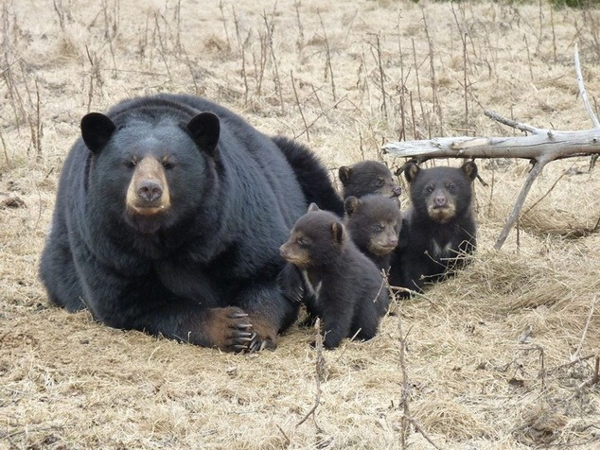
МБОУ «Клюевская СОШ»
Учащиеся:
Фролов Максим, 4 класс
Анашкин Вячеслав, 4 класс
«Хозяин тайги»

Slide 2
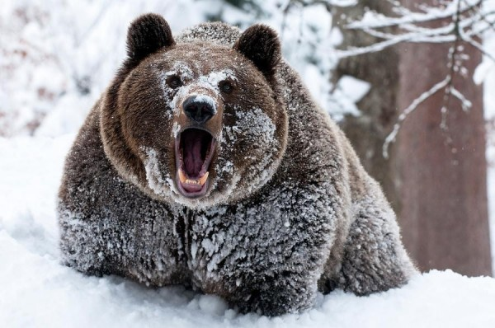
Цель проекта:
создание буклета
для населения
«Осторожно, хозяин тайги!»,
на основе изучения
особенностей жизни
бурого медведя.
Задачи проекта:
Изучить особенности природы бурого медведя;
Исследовать поведение и повадки зверя;
Изучить взаимоотношения между медведем и человеком в природе.
Методы исследования:
Анализ источников информации;
Интервьюирование

Slide 3
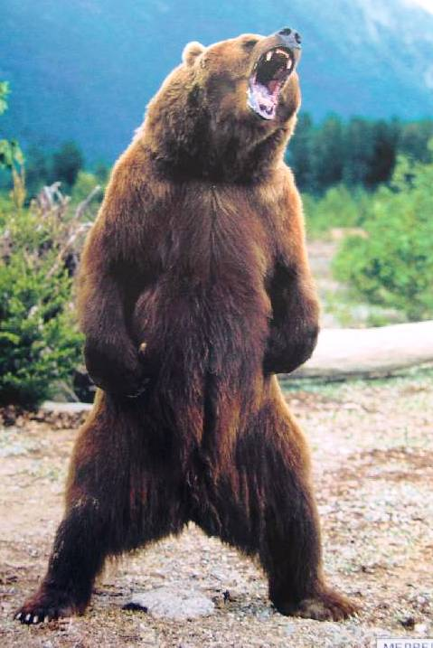
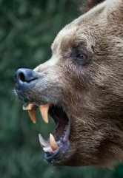
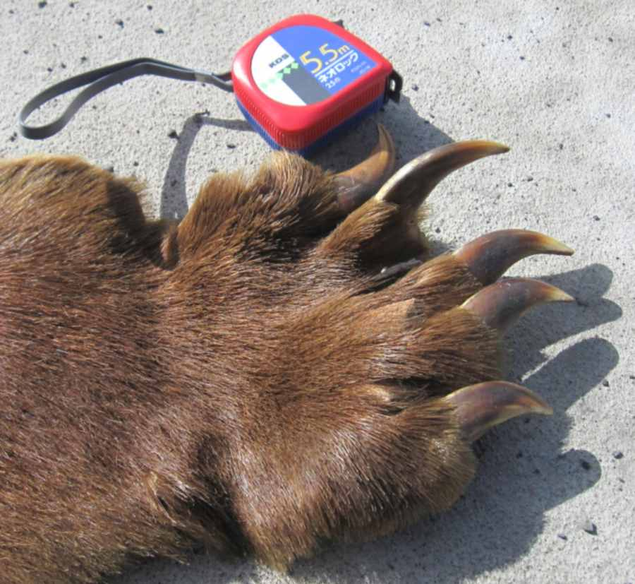
Бурый медведь в царстве зверей
Царство – Животные
Класс – Млекопитающие
Отряд – Хищные
Семейство – Медвежьи
Род – Медведь
Вид – Бурый

Slide 4
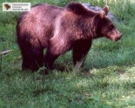
Территория обитания бурого медведя
В России обычные места его обитания — лесные массивы и гари с густыми зарослями молодых лиственных деревьев, кустарников и трав

Slide 5
Поведение бурого медведя
Бурые медведи активны чаще в сумерках и ночью;
Спячка – от 2,5 до 6 месяцев

Slide 6
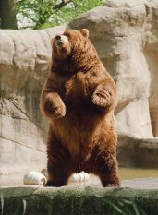
Проснувшись весной, медведи очень вялые, выйдя на хорошо освещаемое солнцем место, они могут надолго замереть в одном положении, покачиваясь и лишь изредка поглядывать в разные стороны

Slide 7
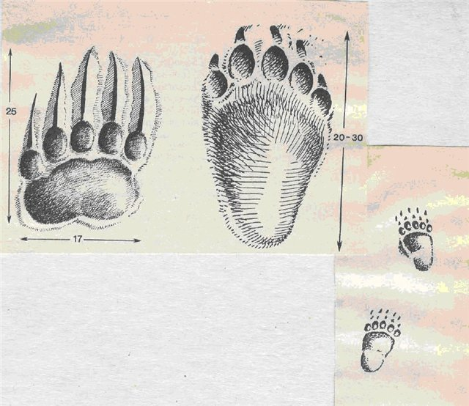
Следы медведя
Следы очень широкие и глубокие, пятипалые с длинными когтями и косолапые.
Мощный удар лапы способен переломить позвоночник взрослого человека, вырвать ребра или переломить череп крупному животному.

Slide 8
Питание бурого медведя
Бурый медведь – всеядное животное.
Большую часть его рациона составляет, как ни странно, растительная пища – корни, клубни, корневища, сочные зеленые части растений, орехи

Slide 9
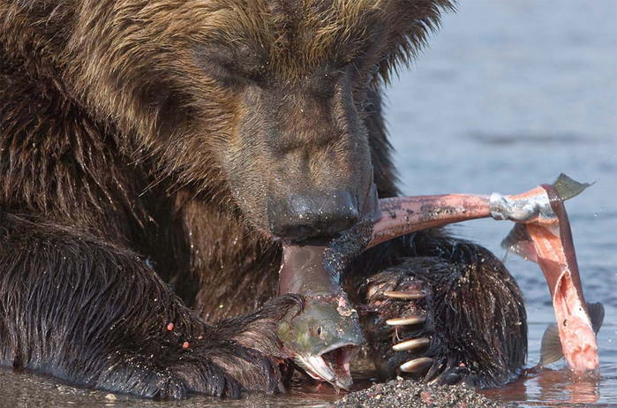
Питание медведя
Медведи, живущие неподалеку от рек десятками собираются у перекатов и ловят рыбу.

Slide 10
Размножение бурого медведя
Период размножения с мая по июль;
Медвежата рождаются с января по март (2-3 детеныша);
Медвежата рождаются слепыми, беспомощными и голыми, и весят всего от 300 до 700 грамм;
Полностью взрослеют медведи лишь в 8-10 лет

Slide 11
Встреча с охотником Татарниковым Л.А.

Slide 12
Чучело головы медведя

Slide 13
Шкура медведя

Slide 14
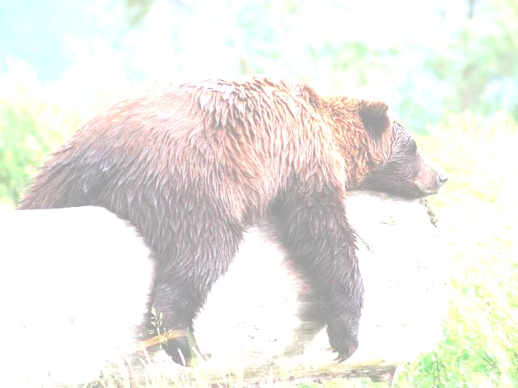
Правила, которые спасут вашу жизнь
Не паниковать, если заметили в лесу медведя;
Ни в коем случае нельзя убегать, так как медведь – хищник, и в этом случае воспримет вас, как свою добычу, которую обязательно нужно поймать. При этом ему потребуется всего два прыжка и вы окажетесь в его лапах;
Нужно быть спокойным, вести себя естественно, можно громко разговаривать, петь песни, трещать сухими ветками, залезть на дерево (взрослые медведи не лазают по деревьям);
Если вы в походе, то держите продукты в закрытых контейнерах, чтоб не привлекать зверя на запахи, которые медведь чувствует за 30 км.
Если в лесу вы заметили медвежонка или небольшие медвежьи следы, то помните, где-то рядом его мать. Ни в коем случае не подходите к нему (это смертельно опасно) и побыстрее уходите подальше;

Slide 15
Если медведь оказался совсем рядом нельзя смотреть прямо ему в глаза, так как прямой взгляд – это сигнал угрозы, приглашение к схватке;
Табор туристам лучше устраивать в месте, где видимость составляет не менее 50 метров в разные стороны, медведи опасаются огня, поэтому костер вам на помешает. Но нужно обязательно помнить об опасности костра в лесу, по возможности кострище устраивать около воды;
Если все же зверь пошёл на человека, советуют упасть ничком на землю и не шевелиться, притворяясь мёртвым, пока зверь не уйдёт. Если медведь не голодный и это не медведица с медвежатами, то скорее всего он уйдет, не тронув Вас.

Slide 16
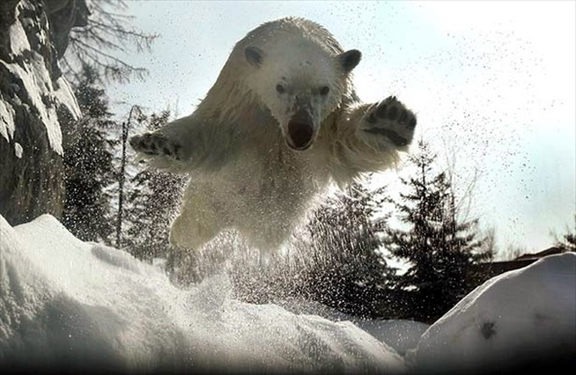
Быть аккуратным и внимательным при посещении леса и помнить, лучше избежать встречи с медведем, чем спасаться от него.

